Slide 1
Розв'язування вправ на всі дії з раціональними числами

Slide 2
Перевірка домашнього завдання
Вправа 1124 (2) – виконання по діях 30,4; -15,4; 15; -36; -129,7 – відповідь.

Slide 3
Шифрограма

Slide 4
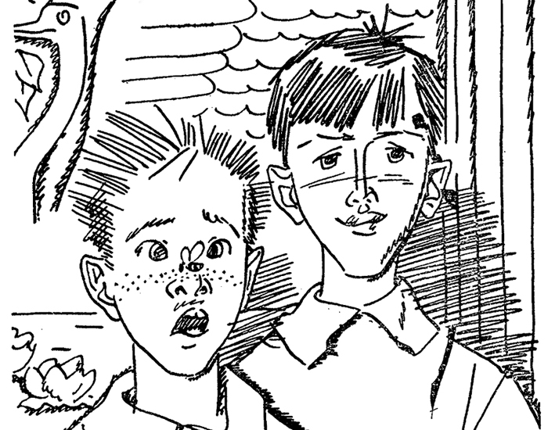

Slide 5

«Один – двоє – всі разом»

Slide 6
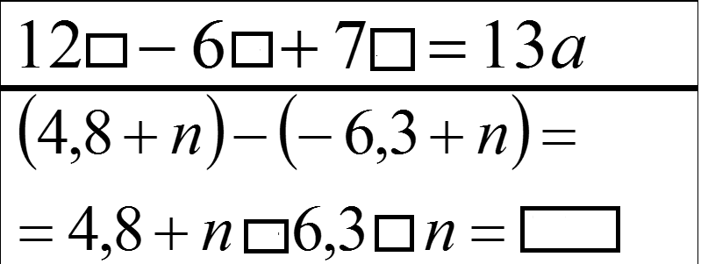
«Заповни пропуски»

Slide 7
«Знайди пару»

Slide 8


Slide 9
Домашнє завдання
Достатній рівень
Вправи:
1093(1)
1096(1)
1122(1)
Повторити п. 37-40
Високий рівень
Вправи:
1096(3)
1103(1)
1122(4)
Повторити п. 37-40

Slide 10

Дякую за увагу!

